Slide 1
不要忘記神對雅各的恩典
(何西阿 第12章; 創世紀 第28-35章)
Don’t Forget God’s Grace to Jacob
(Hosea Chapter 12; Genesis 28-35)
金京來博士 Kyungrae Kim, Ph.D.

Slide 2
何西阿時代以色列的屬靈情況
Hosea 11:12[12:1] 以法蓮用謊話，以色列家用詭計圍繞我；
猶大卻靠神掌權，向聖者有忠心（或作：猶大向神，向誠實
的聖者猶疑不定）。 12:1[2] 以法蓮吃風，且追趕東風，
時常增添虛謊和強暴，與亞述立約，把油送到埃及。 12:2[3]
耶和華與猶大爭辯，必照雅各所行的懲罰他，按他所做的報應他。
Hosea 11:12 [12:1] ‎וִֽיהוּדָ֗ה עֹ֥ד רָד֙ עִם־אֵ֔ל וְעִם־קְדוֹשִׁ֖ים נֶאֱמָֽן׃ …….
^{ESV} ……. but Judah still walks with God and is faithful to the Holy One.
^{NKJ} …... But Judah still walks with God, Even with the Holy One who is faithful.
^{RSV} ….. but Judah is still known by God, and is faithful to the Holy One.
^{NIV} ……. And Judah is unruly against God, even against the faithful Holy One.
*Different paragraph division in Hosea chapters 11 and 12
*‘Ephraim’ = ‘the house of Israel’ (northern kingdom of Israel of the ten tribes)
*The meaning of this Hebrew passage (especially רָד) is open to dispute.

Slide 3
從雅各（與人鬥爭）到以色列（與神較力得勝）
Hosea 12:3-5[2-4]. 3 他在腹中抓住哥哥的腳跟，壯年的
時候與神較力， 4-5 與天使較力，並且得勝，哭泣懇求，
在伯特利遇見耶和華。耶和華萬軍之神在那裡曉諭我們
以色列人；耶和華是他可記念的名。
Hosea 12:3[4] ‎בַּבֶּ֖טֶן עָקַ֣ב אֶת־אָחִ֑יו וּבְאוֹנ֖וֹ שָׂרָ֥ה אֶת־אֱלֹהִֽים׃
^{NIV} In the womb he grasped his brother's heel; as a man he struggled with God.
*The meanings of the two names (Jacobיַעֲקֹב & Israelיִשְׂרָאֵל ) are expressed in this verse. Jacob strove hard for the birthright in the mother’s womb (Genesis 25:26), and wrestled with God by cry and supplication to be saved from the hands of Esau (Genesis 32:24-32). This positive example of Jacob (= Israel) was to be imitated by his descendants. Jacob’s struggle with God is more fully described in Hosea 12:4[5].
Cf. Hebrews 5:7 (基督在肉體的時候、既大聲哀哭、流淚禱告懇求那能救他免死的主、就因他的虔誠、蒙了應允.)

Slide 4
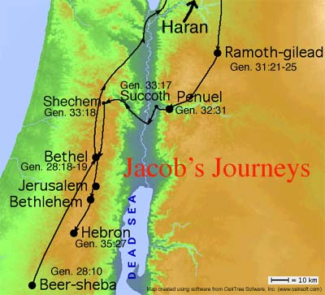
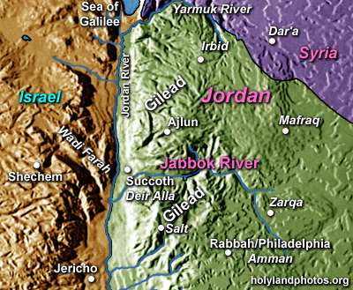
Genesis 32:22-30 …… 都過了雅博渡口， …… 只剩下雅各一人。有一個人來和他摔跤，直到黎明。 那人見自己勝不過他，就將他的大腿窩摸了一把， …… 那人說：天黎明了，容我去吧！雅各說：你不給我祝福，我就不容你去。 那人說：你名叫什麼？他說：我名叫雅各。那人說：你的名不要再叫雅各，要叫以色列；因為你與神與人較力，都得了勝。 …… 於是在那裡給雅各祝福。雅各便給那地方起名叫毗努伊勒，意思說：我面對面見了神，我的性命仍得保全。
Notes:
Genesis 32:30 雅各便給那地方起名叫毗努伊勒。〔就是 神之面的意思〕意思說、我面對面見了 神、我的性命仍得保全。

Slide 5
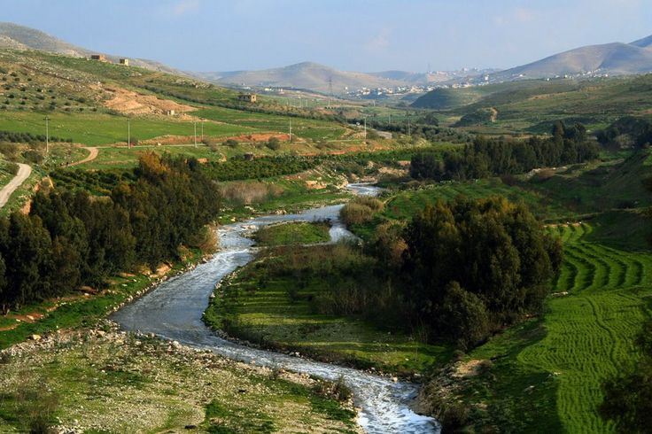
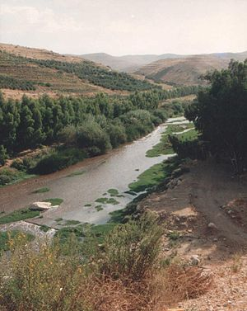
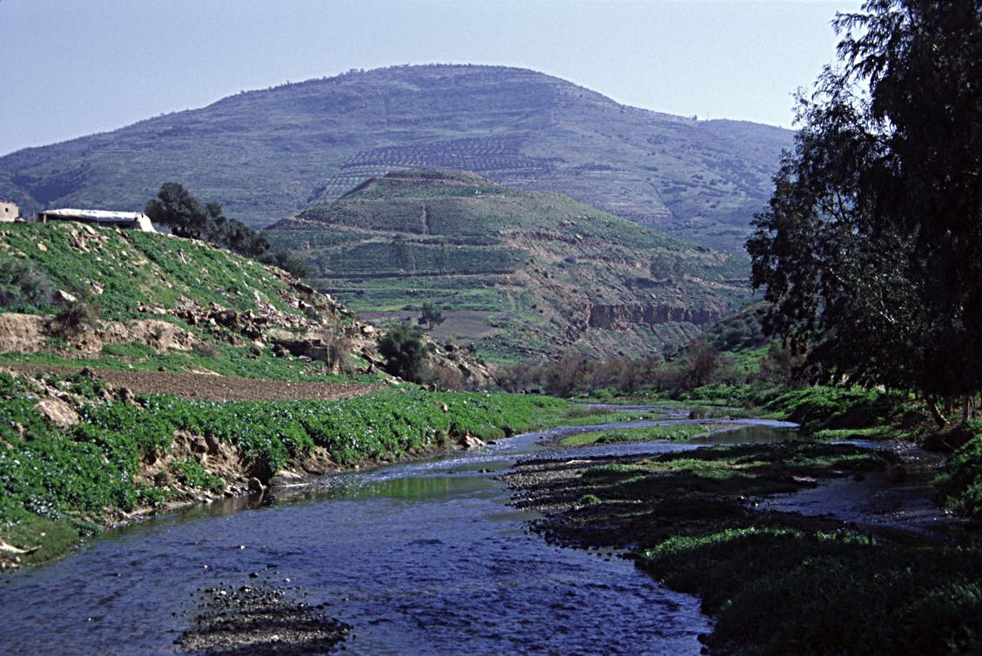
The River of Jabbok 雅博渡口
Notes:
Genesis 32:22 他夜間起來、帶著兩個妻子、兩個使女、並十一個兒子都過了雅博渡口.

Slide 6
雅各哭泣並懇求神， 解決人生問題
Hosea 12:4-6[3-5]. 4-5 與天使較力，並且得勝，哭泣懇求，
在伯特利遇見耶和華。耶和華萬軍之神在那裡曉諭我們以色列人；耶和華是他可記念的名。 6 所以你當歸向你的神，謹守仁愛公平，常常等候你的神。
Hosea 12:4[5]‎‎ בָּכָ֖ה וַיִּתְחַנֶּן־ל֑וֹ בֵּֽית־אֵל֙ יִמְצָאֶ֔נּוּ וְשָׁ֖ם יְדַבֵּ֥ר עִמָּֽנוּ׃ ………
^{ESV}…… He met God at Bethel, and there God spoke with us. / ^{NIV} …… He found him at Bethel and talked with him there. / ^{NKJ} …… and sought favor from Him. He found Him in Bethel, And there He spoke to us. / ^{TNK} …… At Bethel Jacob would meet him, There to commune with him.
*Jacob’s contest with the Angel in the ford of the Jabbok was spiritual rather than physical. With the weapons of desperateness, cry and supplication, Jacob was able to win the contest. As the result of this victory, he (Jacob) met Him (God) at Bethel (Genesis 35:1-15). There his new name ‘Israel’ was reconfirmed (Genesis 35:10 且對他說、你的名原是雅各、從今以後不要再叫雅各、要叫以色列、這樣、他就改名叫以色列).

Slide 7
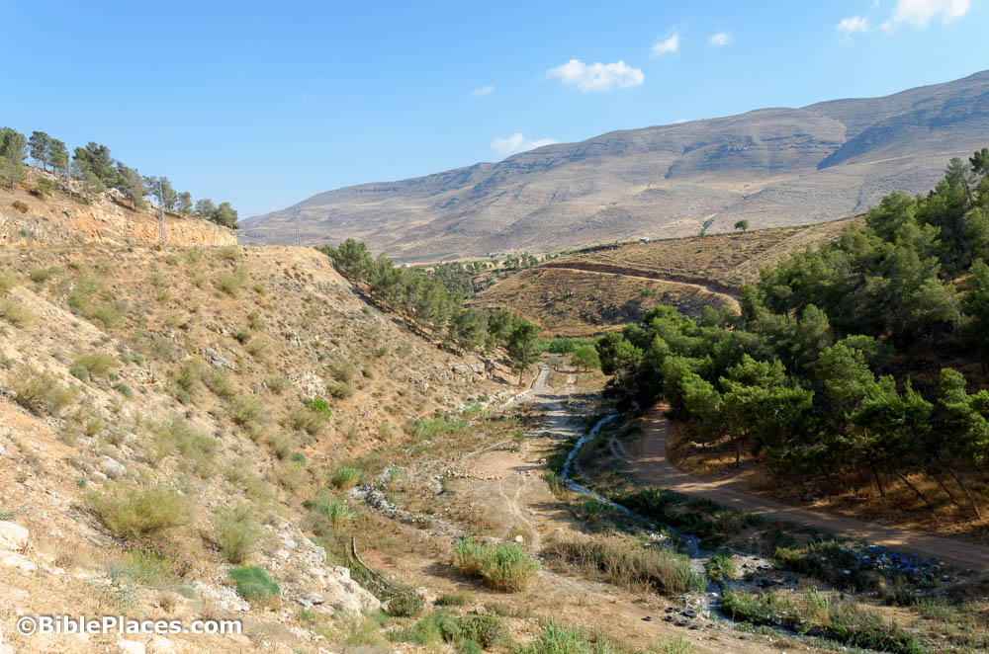
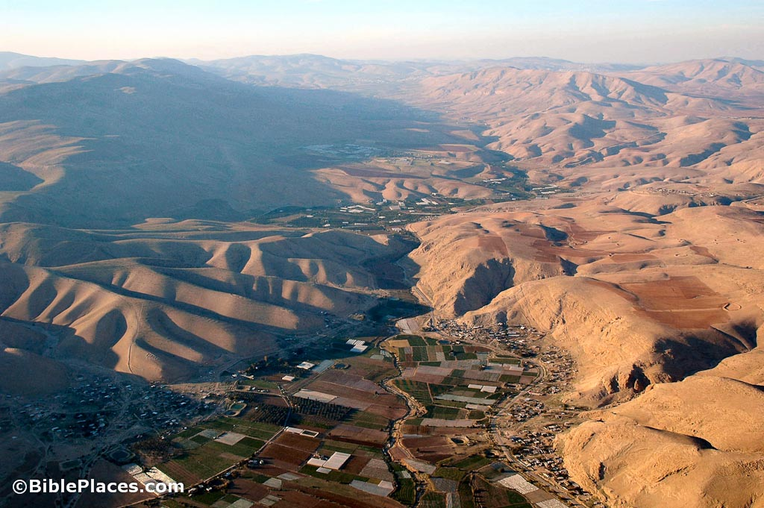
via Wadi Farah to Shechem
Genesis 33:18-34:2. 雅各從巴但亞蘭回來的時候，平平安安的到了迦南地的示劍城，在城東支搭帳棚， 就用一百塊銀子向示劍的父親、哈抹的子孫買了支帳棚的那塊地， 在那裡築了一座壇，起名叫伊利伊羅伊以色列。利亞給雅各所生的女兒底拿出去，要見那地的女子們。 那地的主希未人、哈抹的兒子示劍看見他，就拉住他，與他行淫，玷辱他。
Notes:
Genesis 33:18 雅各從巴旦亞蘭回來的時候、平平安安的到了迦南地的示劍城、在城東支搭帳棚。

Slide 8
雅各在伯特利遇見耶和華
Hosea 12:4-6[3-5]. 4-5 與天使較力，並且得勝，哭泣懇求，
在伯特利遇見耶和華。耶和華萬軍之神在那裡曉諭我們以色列人；耶和華是他可記念的名。 6 所以你當歸向你的神，謹守仁愛公平，常常等候你的神。
*God, who Jacob met at Bethel after his desperate and earnest prayer, there spoke to Jacob (“him”) or his descendants (“us”). The passages from Genesis 35:1-3 (1 神對雅各說：「起來！上伯特利去，住在那裡；要在那裡築一座壇給神，就是你逃避你哥哥以掃的時候向你顯現的那位。」 2 雅各就對他家中的人並一切與他同在的人說：「你們要除掉你們中間的外邦神，也要自潔，更換衣裳。3 我們要起來，上伯特利去，在那裡我要築一座壇給神，就是在我遭難的日子應允我的禱告、在我行的路上保佑我的那位) may give a hint of what God spoke to the descendants of Israel (= “us”).

Slide 9
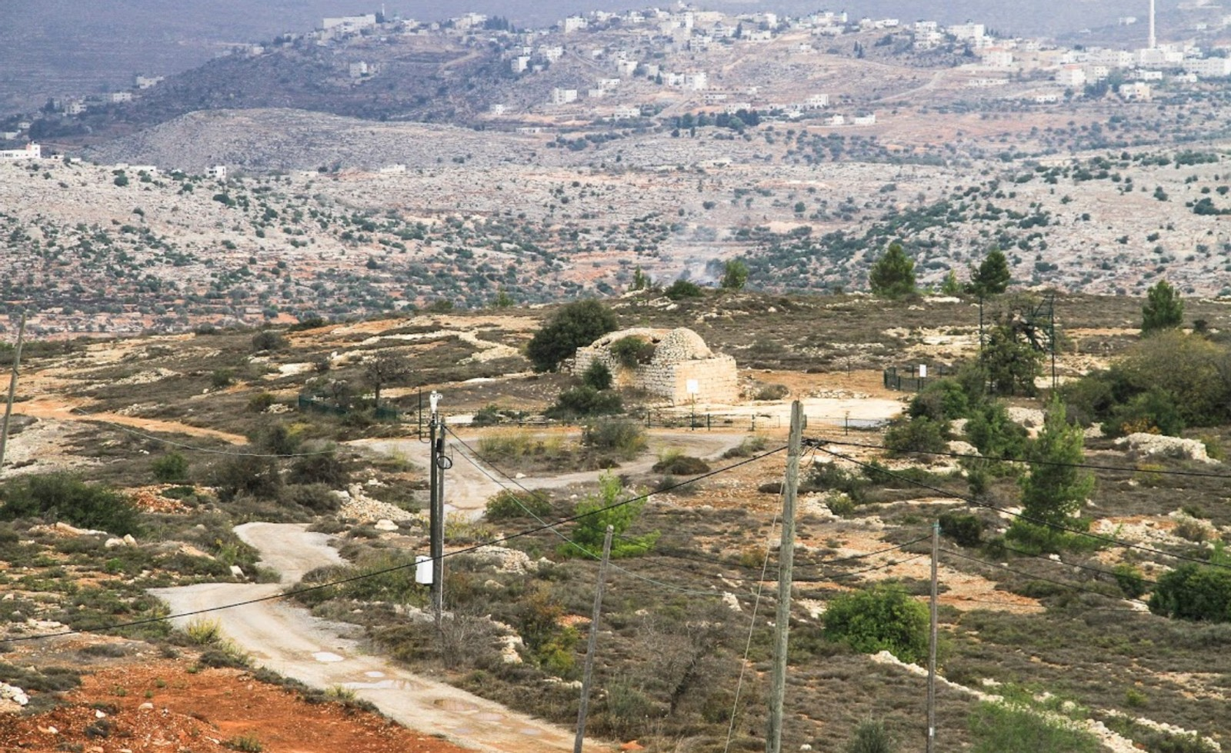
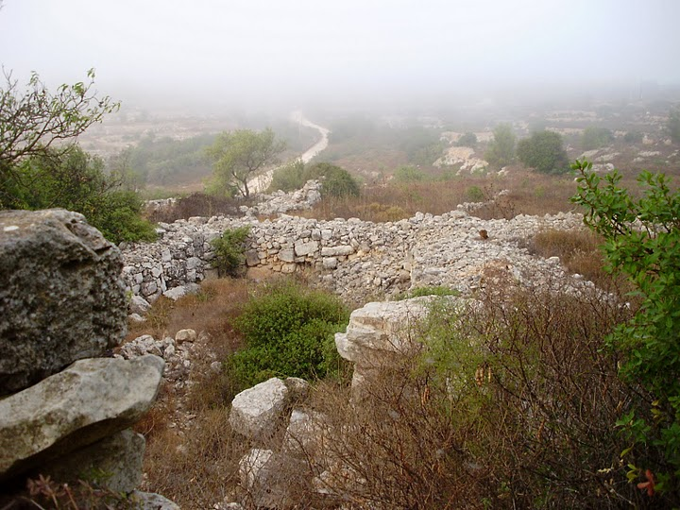
伯特利 Bethel
(Meaning: ‘House of God’)
Notes:
Genesis 33:18 雅各從巴旦亞蘭回來的時候、平平安安的到了迦南地的示劍城、在城東支搭帳棚。

Slide 10
以色列啊！不要忘記神對雅各的恩典
Hosea 12:7-13[8-14]. 7 以法蓮是商人，手裡有詭詐的天平，
愛行欺騙。 8 以法蓮說：我果然成了富足，得了財寶；我所
勞碌得來的，人必不見有什麼不義，可算為罪的。 9 自從你
出埃及地以來，我就是耶和華你的神；我必使你再住帳棚，如在大會的日子一樣。 10 我已曉諭眾先知，並且加增默示，藉先知設立比喻。 11 基列人沒有罪孽嗎？他們全然是虛假的。人在吉甲獻牛犢為祭，他們的祭壇好像田間犁溝中的亂堆。 12 從前雅各逃(^{ESV} fled )到亞蘭地，以色列為得妻服事人(served וַיַּעֲבֹ֤ד) ，為得妻與人放羊(he guarded sheep שָׁמָֽר)。 13 耶和華藉先知領以色列從埃及上來(^{ESV} brought up)；以色列也藉先知而得保存(he was guarded ‎נִשְׁמָֽר )。
*The example of Jacob, the ancestor of Israel, is again mentioned here. As a fugitive, Jacob had to endure countless hardships and afflictions while spending 20 years in Aram (Genesis 29-31). He was compelled to flee to Aram because of the hatred of his twin brother. Even though he lived with his uncle, he was treated as a slave. Hosea 12:12 is contrasted in the very next verse (12:13). God has been so gracious to Israel, i.e., the descendants of this miserable Jacob.

Slide 11
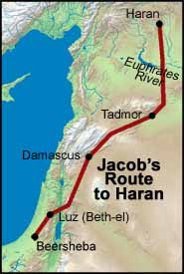
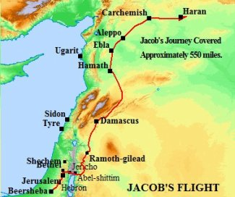
雅各的旅程
From Beer-sheba to Haran
(about 550 miles / 885 km)

Slide 12
民數記 6:24-26
願耶和華賜福給你,保護你.
願耶和華使他的臉光照你,賜恩給你.
願耶和華向你仰臉,賜你平安.
‎ יְבָרֶכְךָ יְהוָה וְיִשְׁמְרֶךָ׃ Numbers 6:24-26
יָאֵר יְהוָה פָּנָיו אֵלֶיךָ וִיחֻנֶּךָּ׃
‎יִשָּׂא יְהוָה פָּנָיו אֵלֶיךָ וְיָשֵׂם לְךָ שָׁלוֹם׃

